Slide 1
Magnet Puls Technologie

Slide 2
Inhalt
Prozesse
Schematischer Aufbau
Applikationen
Auslegung und Simulation
Schweißzyklus
Komponenten

Slide 3
Prozesse
Umformen
Magnet Puls
Elektro Hydro
Schweißen
Fügen
Crimpen
Expandieren
Prozesse erfordern einen viskoplastischen Zustand
(Metalle verhalten sich kurzfristig wie Flüssigkeiten)
wird durch Hyper-Speed Beschleunigungen erreicht

Slide 4
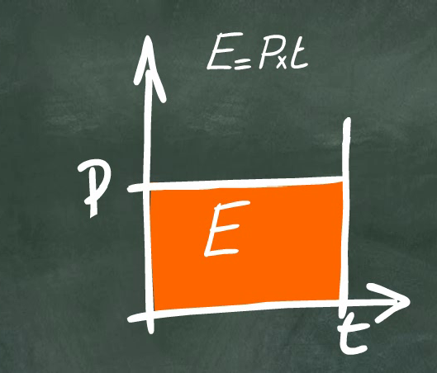
Wirkprinzip der hohen Energie
Durch ein deutliches Reduzieren der Impulszeit auf Mikrosekunden steigt bei gleichbleibender Energiemenge die Leistung deutlich an.

Slide 5

Viskoplastizität durch Hyper-Speed Beschleunigung

Slide 6
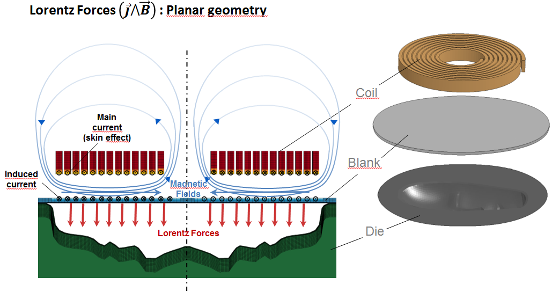
Physikalische Effekte

Slide 7
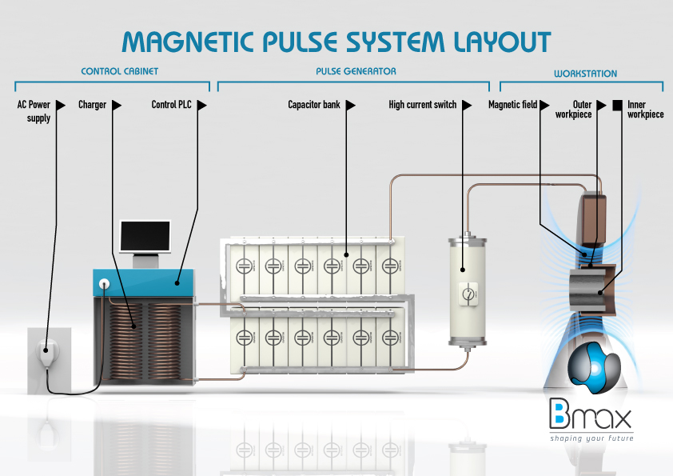
Schematischer Aufbau

Slide 8
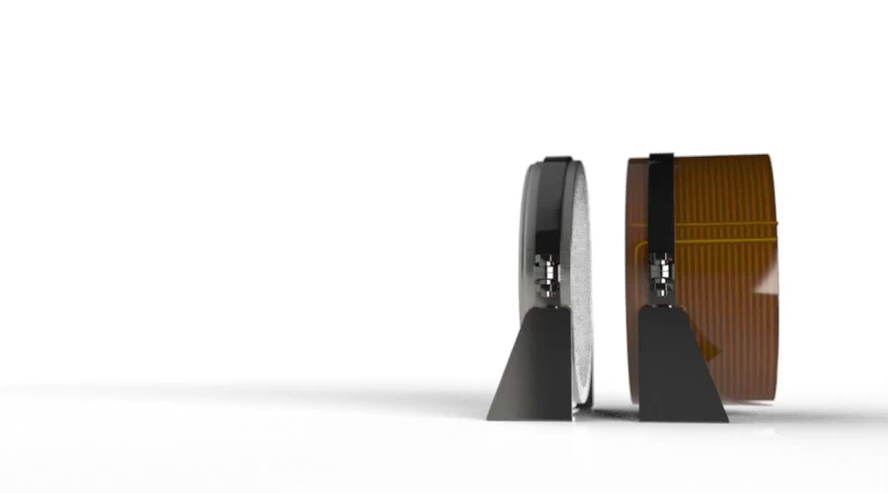
Applikation: Magnet Puls Formen (MPF)
ELECTRO MAGNETIC PROCESS (direct)
ein Impuls statt mehrere Umformschritte
einseitige Pressform statt Stempel und Matrize
feinere und schärfere Details
höherer Umformgrad
weniger Materialverbrauch
keine innere Spannung
keine Rückfederung

Slide 9
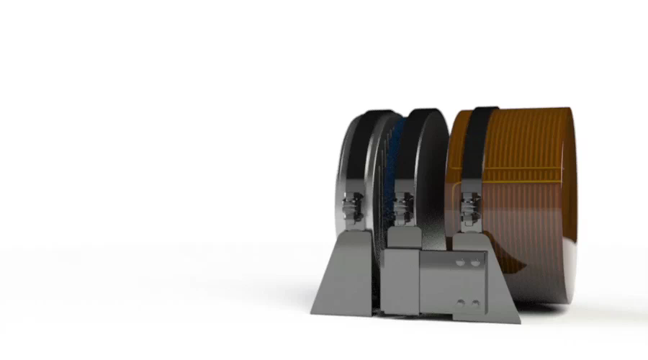
Applikation: Magnet Pulse Formen (MPF)
ELECTRO MAGNETIC PROCESS (indirect)
ein Impuls statt mehrere Umformschritte
einseitige Pressform statt Stempel und Matrize
feinere und schärfere Details
höherer Umformgrad
weniger Materialverbrauch
keine innere Spannung
keine Rückfederung

Slide 10
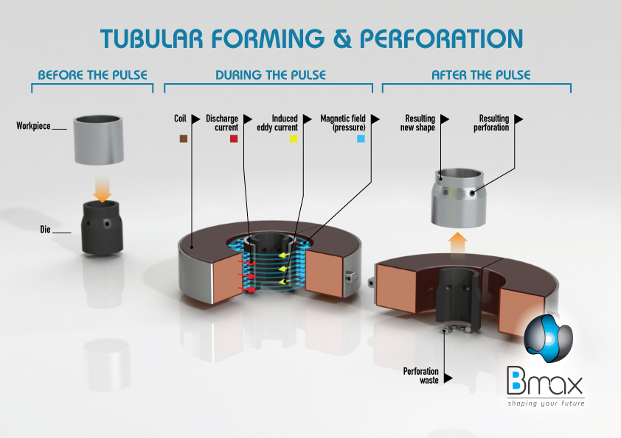
Applikation: Magnet Pulse Formen (MPF)

Slide 11
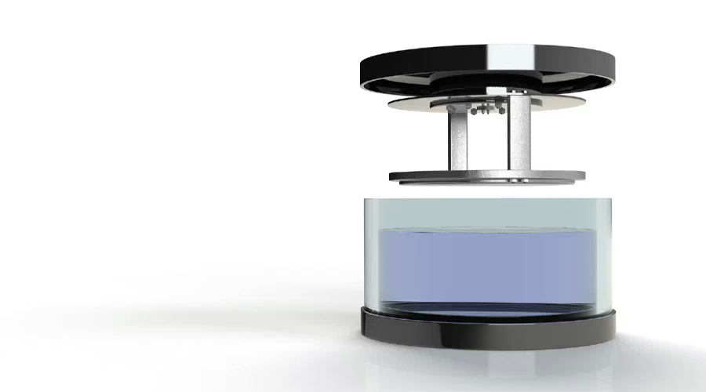
Applikation: Elektro Hydro Formen (EHF)
ELECTRO HYDRAULIC PROCESS
ein Impuls statt mehrere Umformschritte
einseitige Pressform statt Stempel und Matrize
feinere und schärfere Details
höherer Umformgrad
weniger Materialverbrauch
keine innere Spannung
keine Rückfederung

Slide 12
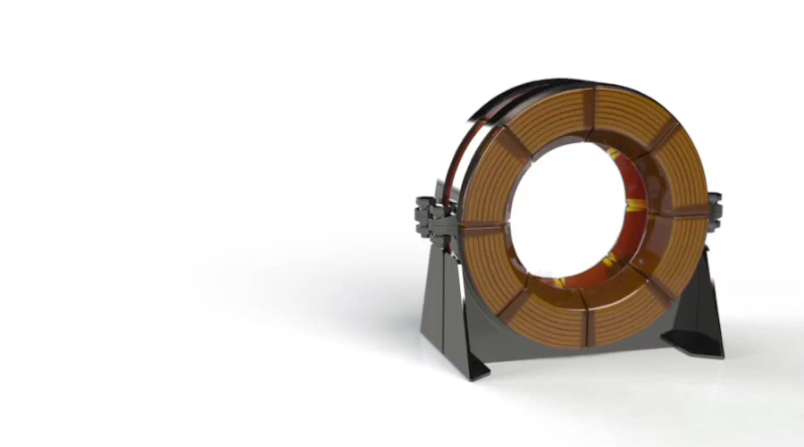
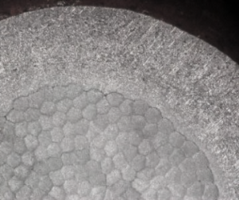
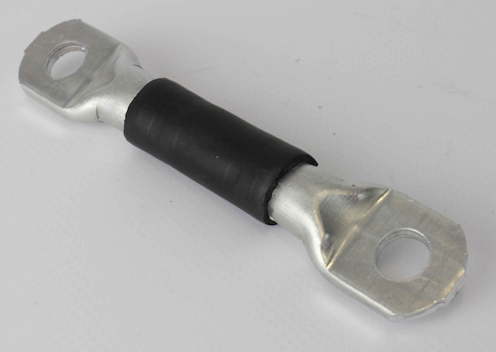
Applikation: Magnet Pulse Crimpen (MPC)
MECHANICAL JOINING
hohe Festigkeit
hohe Kontaktierung
kann Schweißprozess ersetzen
verbindet Metalle mit Verbundstoffen (Glas, Polymer,...)

Slide 13
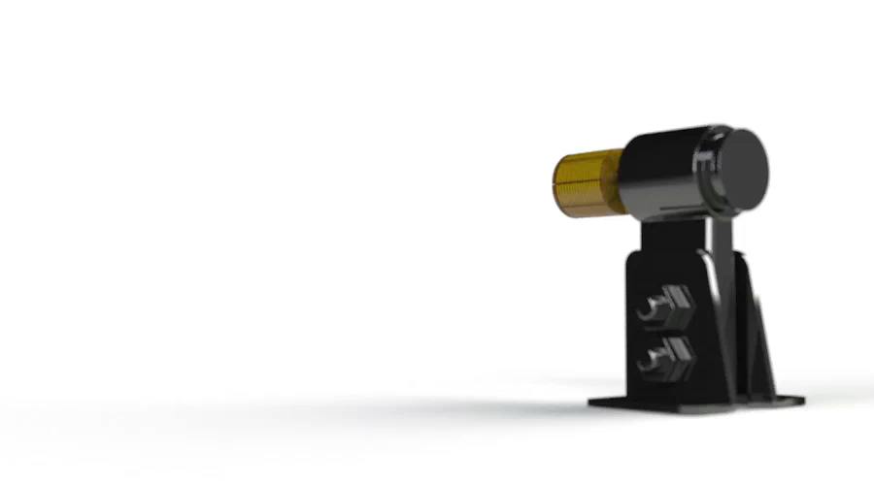
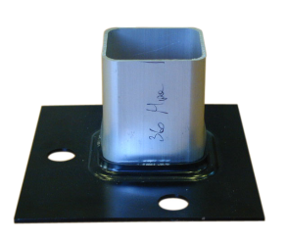
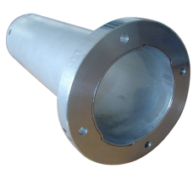
Applikation: Magnet Pulse Expansion (MPE)
MECHANICAL JOINING
hohe Festigkeit
kann Schweißprozess ersetzen

Slide 14
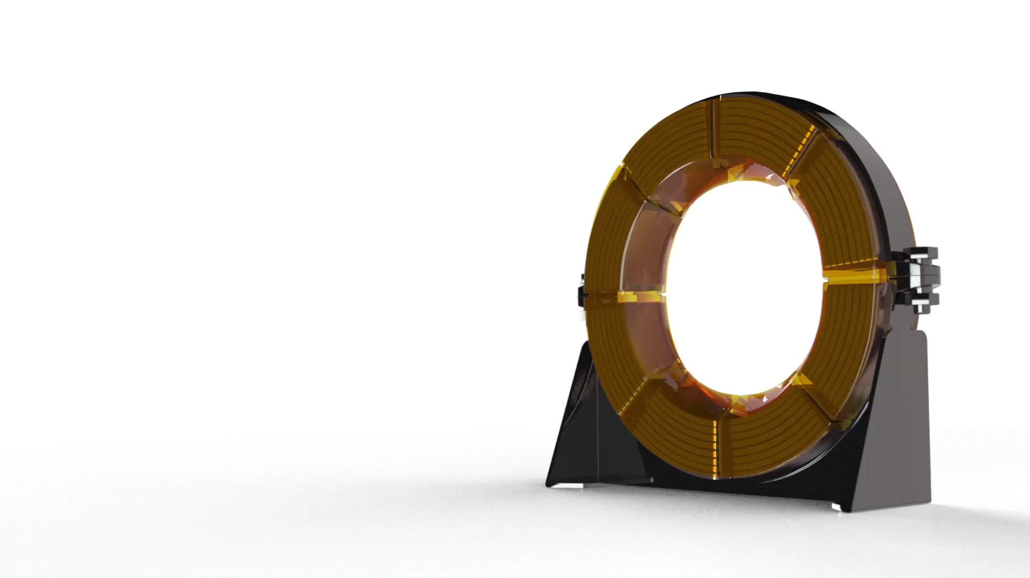
Applikation: Magnet Pulse Welding (MPW)
SOLID STATE WELDING BY HIGH VELOCITY IMPACT
kalter Prozess, keine Erwärmung der Fügezone
verbindet unterschiedliche Metalle (Al, Ms, St,...)
verbindet nicht schweißgeeignete Metalle

Slide 15
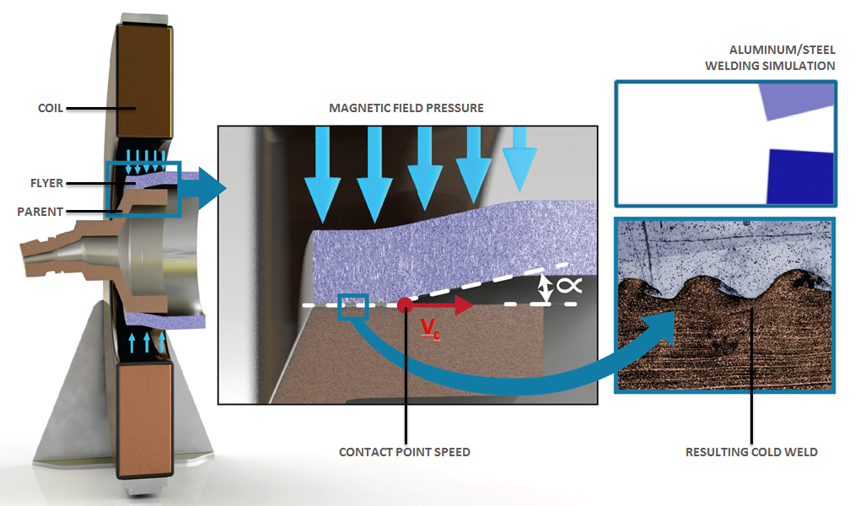

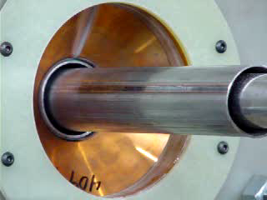
Applikation: Magnet Pulse Welding (MPW)

Slide 16
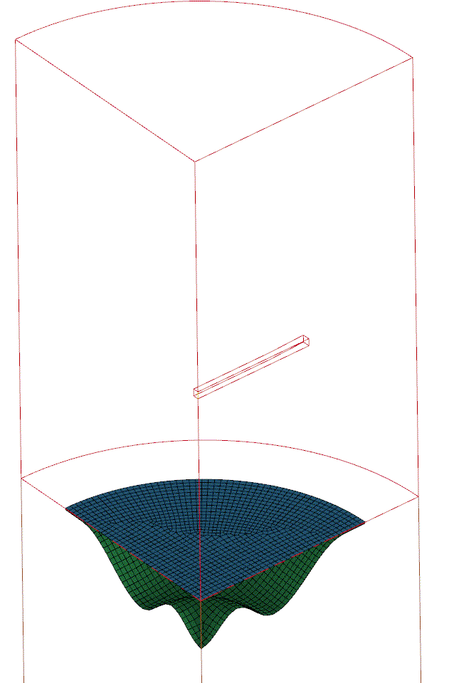

Auslegung und Simulation
Jeder Anwendungsfall muss neu berechnet werden um die optimale Geometrie der Komponenten (Spule, Bauteilabstände,…) zu erhalten.
Berechnungsschema -> einfache Geometrie, z.B. Flansch an Rohr
Simulationssoftware -> komlexe Geometrie
Simulation einer komplexen Umformung

Slide 17
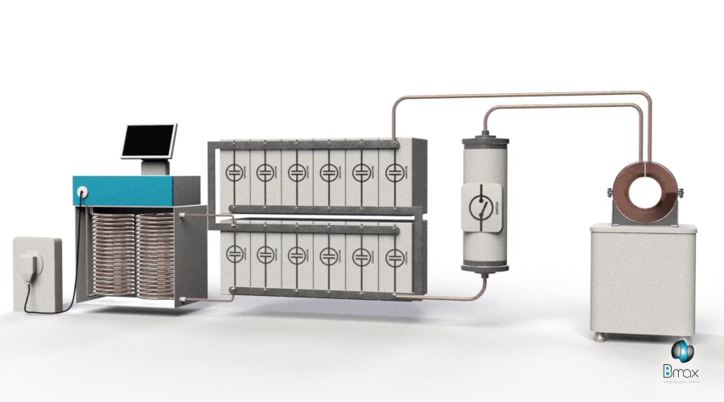
Schweißzyklus

Slide 18
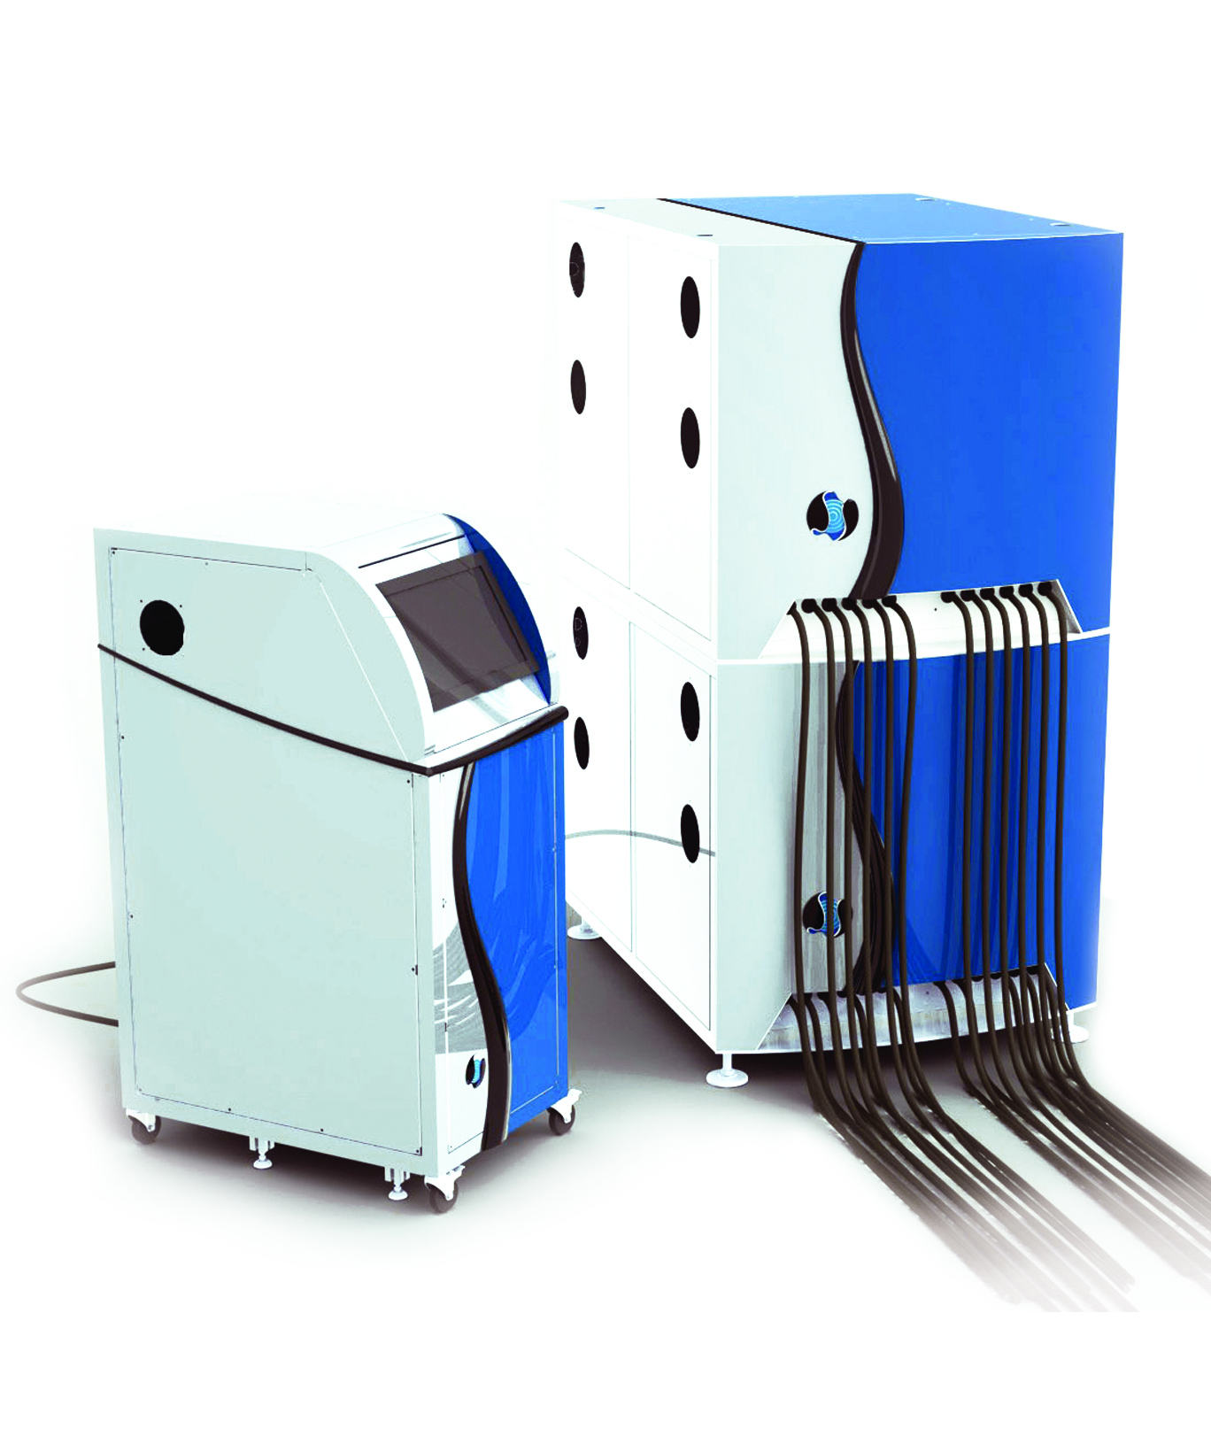
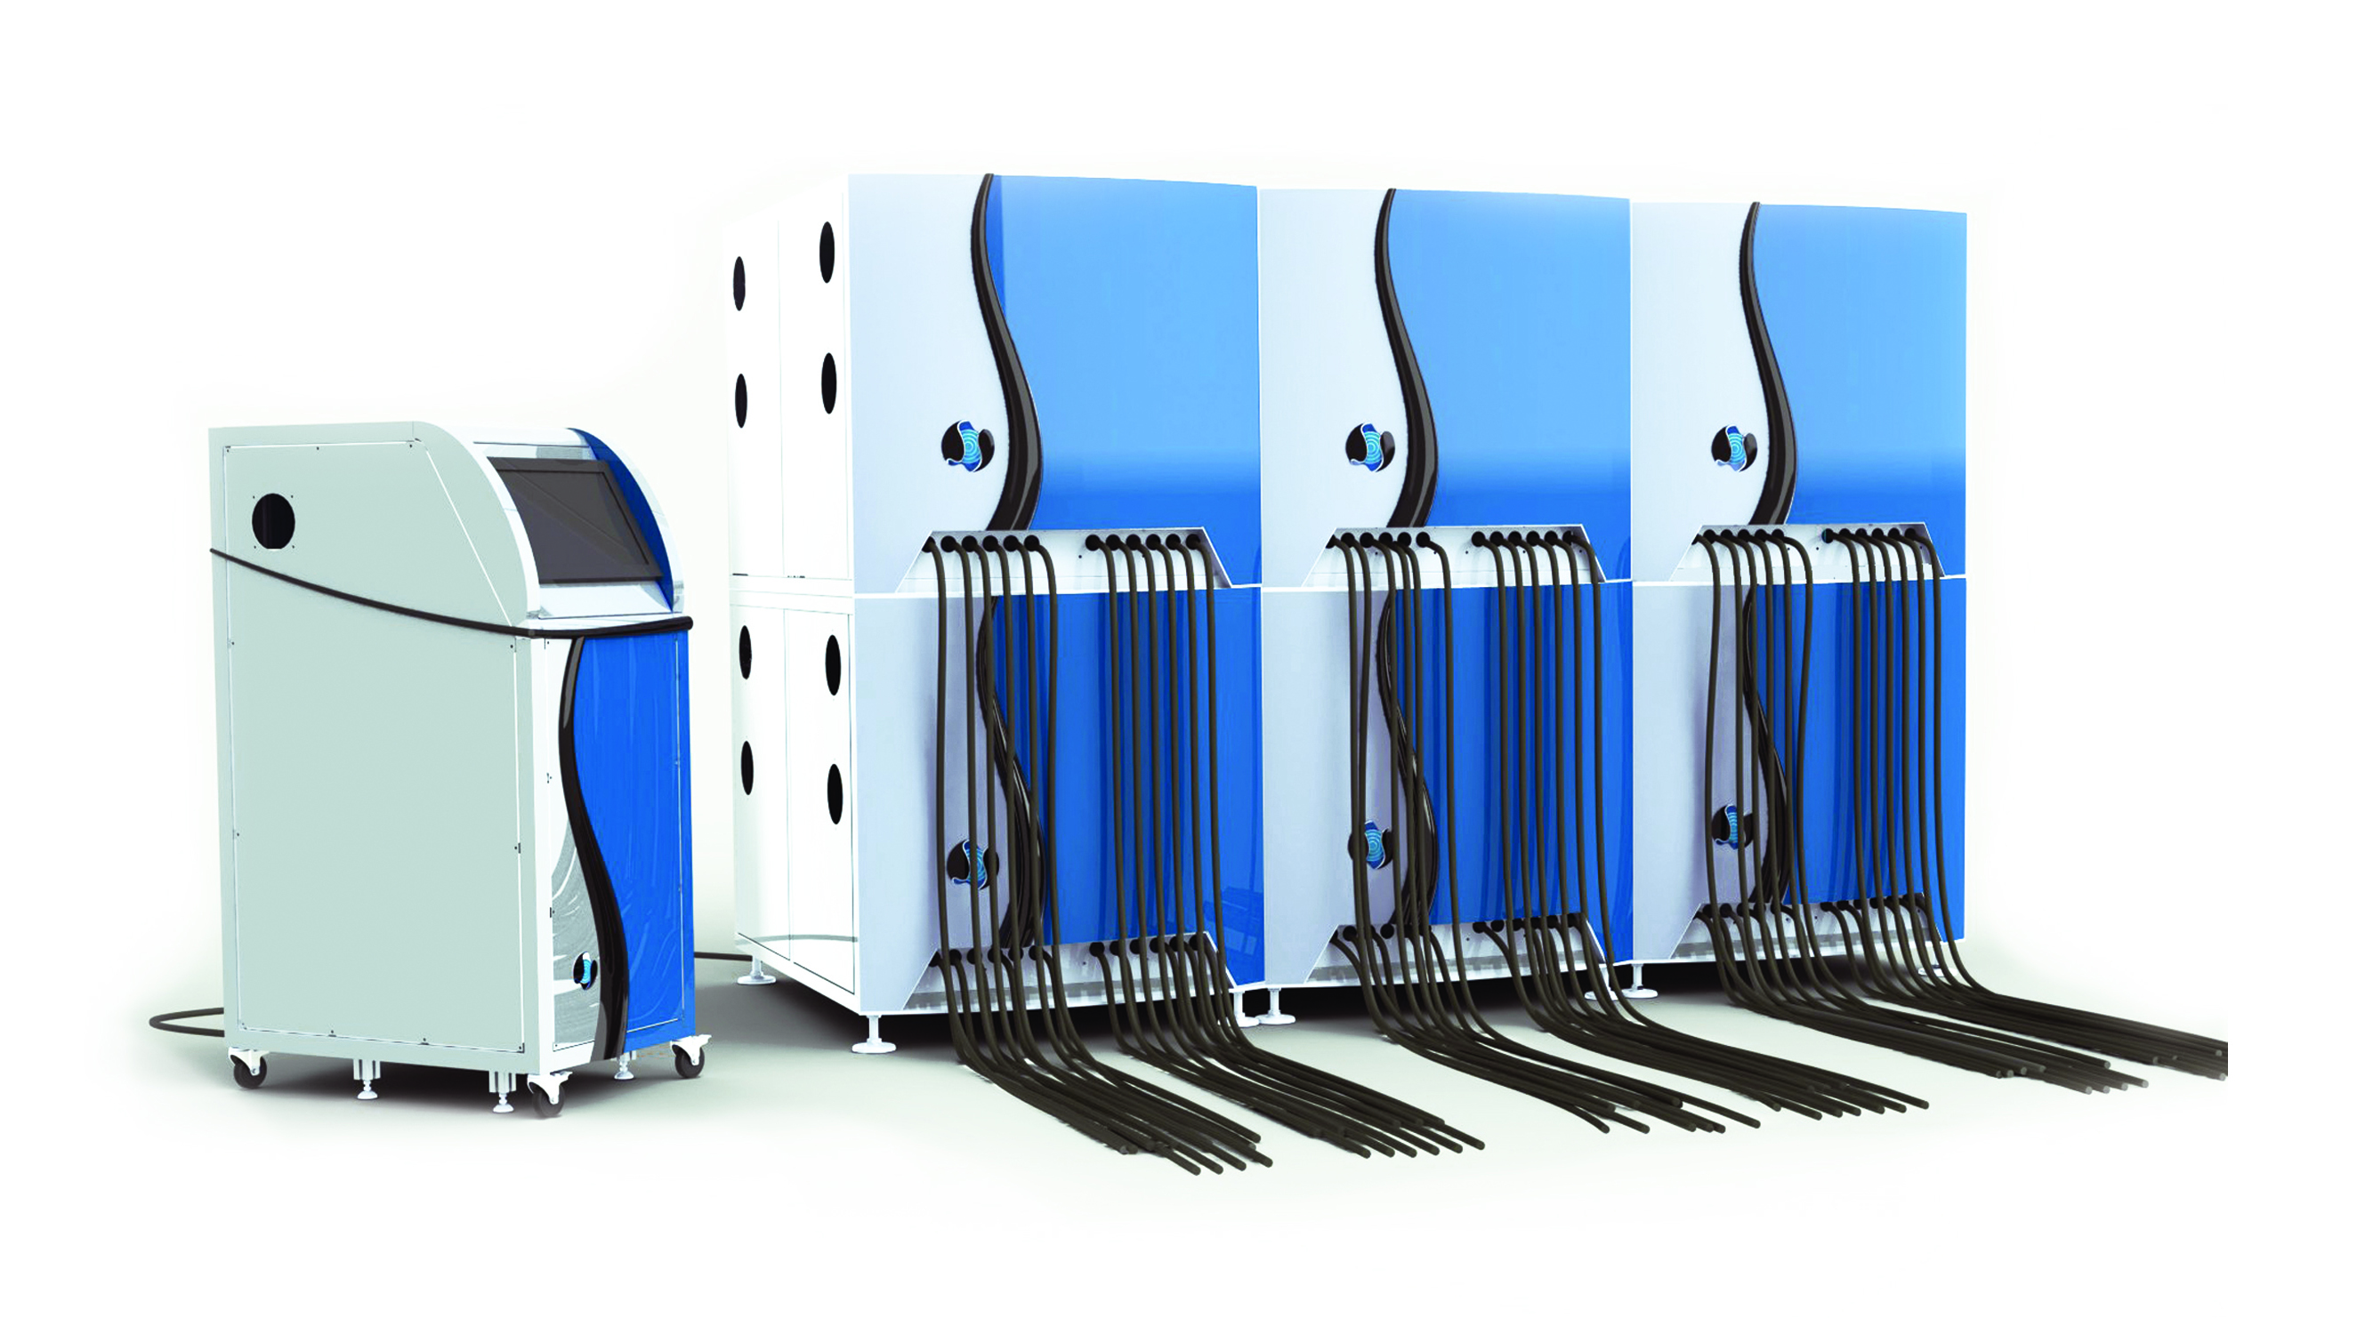
Controller und Generator
  MP 50 25
  Pulse generator
  Energy
  Max Voltage
  Control cabinet
  25kV : 10µF per capa
  40µF per module (4 capas)
  12,5kJ per module at 25kV
  MP 50 25
  MP 150 25

Slide 19
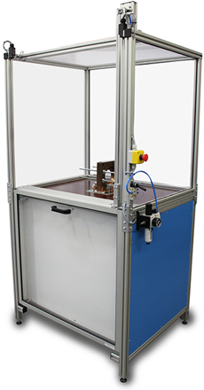
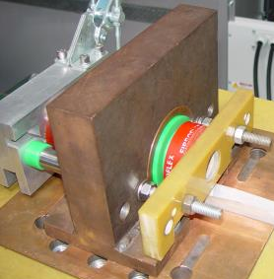
Workstation
wird zur Prozessdemonstration verwendet
ist Schnittstelle zwischen Generator und Spule
beinhaltet einen Transformator mit bis zu 3 Windungen
kann unterschiedliche Vorrichtungen bzw. Applikationen aufnehmen

Slide 20
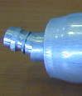
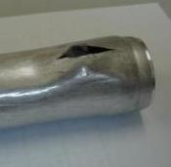
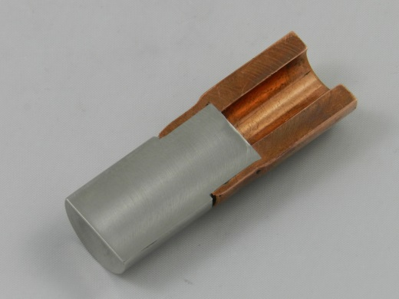
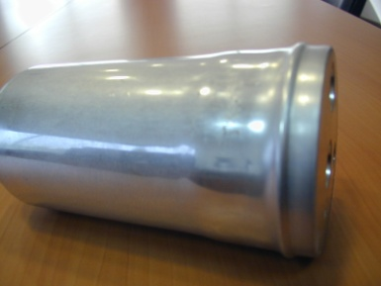
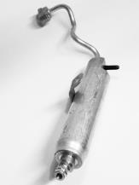
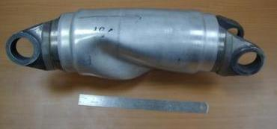
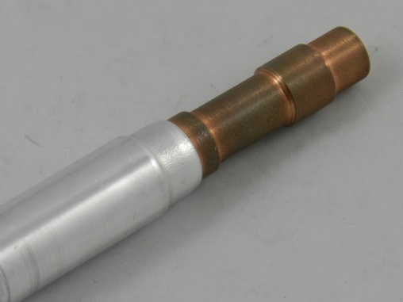
Referenzbauteile - Schweißen

Slide 21
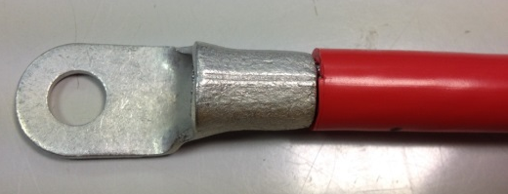
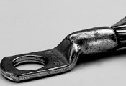
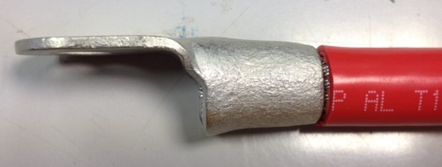
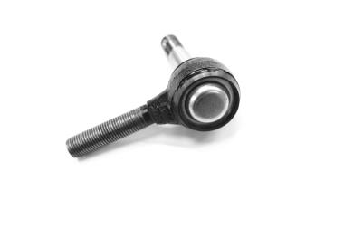
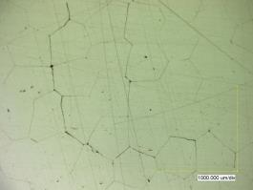
Referenzbauteile - Crimpen

Slide 22
Ihre Ansprechpartner
Siegfried Wonka +49-821-54 32 24 58
siegfried.wonka@conntronic.com
Günther Reverchon +49-821-54 32 24 0 guenther.reverchon@conntronic.com
www.conntronic.com
conntronic Prozess- und Automatisierungstechnik GmbH
Endorferstr. 13
D-86167 Augsburg

